Slide 1
绘制机制&布局原理
李绍帅

Slide 2
培训目的
界面数据如何刷新到屏幕上?
界面元素变化如何影响到屏幕刷新性能?
Activity, Surface, SurfaceFlinger, Canvas, Bitmap的关系?
View, ViewGroup, 绘制树?

Slide 3
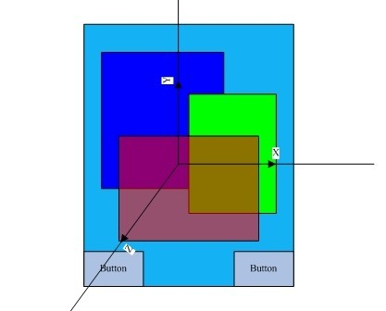
Surface
界面上的每个矩形区域称为一个Surface
每个Surface都有一个Z order

Slide 4
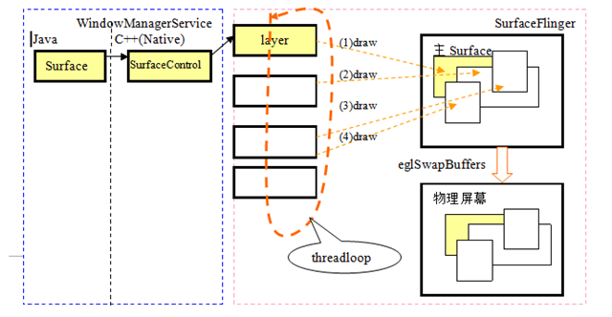
Surface & Layer & SurfaceFlinger
Surface在SurfaceFinger中的镜像称为Layer
SurfaceFinger将所有Layer复合到主Surface中
GPU将复合后的数据post到屏幕上
前后缓存交换使刷屏效率更高

Slide 5
Surface & Layer & SurfaceFlinger-修改点
如何干掉360或百度在Launcher显示的悬浮框?

Slide 6
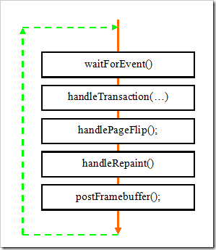
threadLoop执行过程
如何编程性能更高?

Slide 7
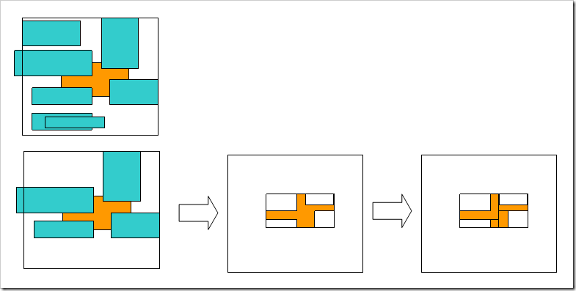
Layer可视区域计算
以自己的W,H给出自己初始的可见区域
减去自己上面窗口所覆盖的区域
在绘制时，Layer将根据自己的可将区域做相应的区域数据Copy

Slide 8
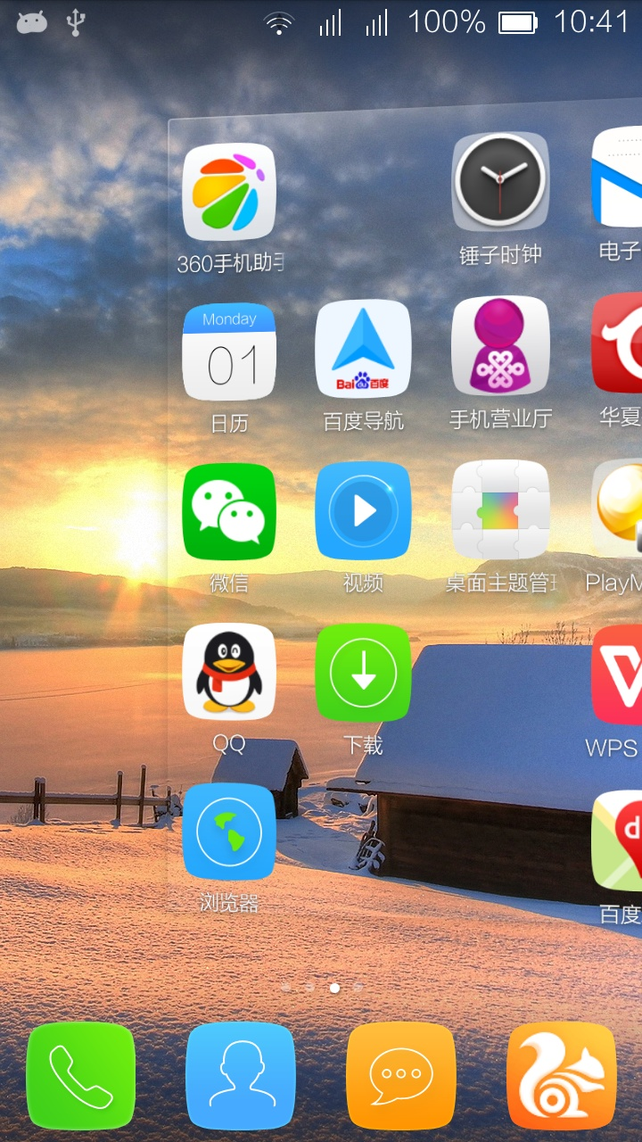
Surface绘制性能
原则: 尽量减少Surface的可视区域

Slide 9
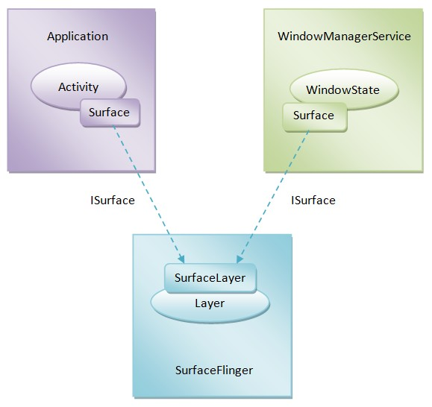
Activity & Surface & SurfaceFlinger
Activity请求WindowManagerSevice创建一个 Surface
创建的Surface在SurfaceFlinger中存一份镜像
Activity的界面绘制将在此Surface上展开

Slide 10
Activity & Surface & SurfaceFlinger-数据传递

Slide 11
Activity & Surface & SurfaceFlinger-总结
每个Activity都有一个Surface, 作为绘制的容器
当Activity界面改变时, 通知SurfaceFlinger绘制界面
SurfaceFlinger复合系统所有的Surface, 计算可视区域,将结果post到屏幕上

Slide 12
新的疑问
画家?
画笔?
画布?
画的内容?

Slide 13
Surface & Canvas & Bitmap
class GameView extends SurfaceView implements Callback {
@Override public void surfaceCreated(SurfaceHolder holder) {
Canvas c = holder.lockCanvas(); //锁定Canvas
c.drawBitmap(x, y, bitmap, paint); //绘制
holder.unlockCanvasAndPost(c); //绘制完成并刷屏
}
}
画家 --- Canvas: drawXXX
画笔 --- Paint
画布 --- Bitmap
画的内容 --- 绘制树
Canvas使用Bitmap作为绘制的载体

Slide 14
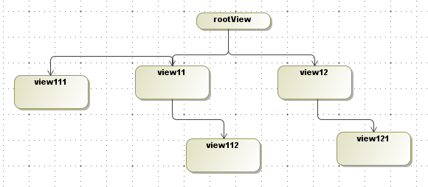
绘制树
绘制树是组织界面绘制元素的基础
Touch事件传递会在这棵树上进行
是操作某一界面元素的基础(定位, 删除, 修改位置等)

Slide 15
绘制树-创建
setContentView(R.layout.camera_main);
mActivity.getLayoutInflater().inflate(R.layout.photo_module,
(ViewGroup)mRootView, true);
mBackground = new View(context);
addView(mBackground, matchParent);
解析布局文件可生成绘制树
在代码中,可动态inflate一个布局文件,更改绘制树
在代码中,可 new一个View对象, 添加到绘制树中

Slide 16
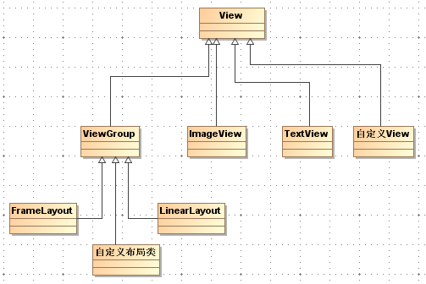
绘制树-元素类型
ViewGroup是View的集合
ViewGroup和View,使用不同的布局标签
一些自定义的类,一定要先搞明白是ViewGroup还是View

Slide 17
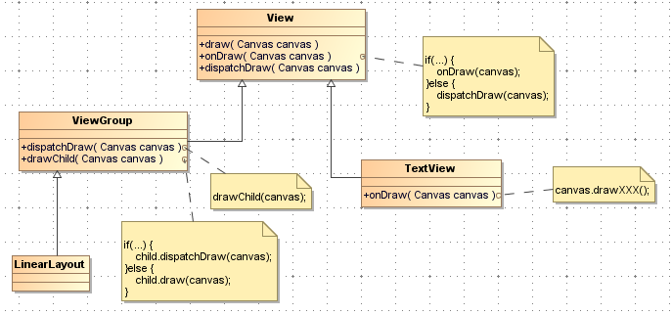
绘制树-绘制
View类型的界面元素,使用onDraw()函数来绘制自身
ViewGroup类型的界面元素,使用dispatchDraw()函数来绘制自己的孩子View,若孩子类型为View, 调用其draw方法
onDraw()函数读取View类定义的属性, 绘制自身
问题: LinearLayout为什么不重载dispatchDraw或drawChild?

Slide 18
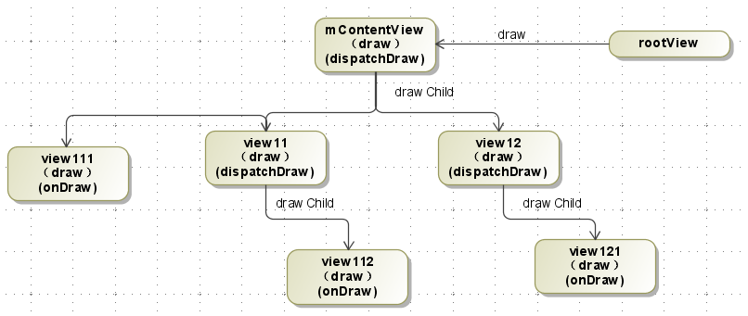
绘制树-绘制2
系统先序遍历绘制树, 调用其draw方法

Slide 19
View属性-布局的本质
<RelativeLayout xmlns:android="http://schemas.android.com/apk/res/android"
android:id="@+id/control_bar"
android:orientation="vertical"
android:layout_height="match_parent"
android:layout_width="76dp"
android:layout_marginTop="13dp"
android:layout_marginBottom="10dp"
android:layout_alignParentRight="true">
protected void onLayout(boolean changed, int left, int top, int right, int bottom) {
}
本质:
我在哪里?
我的地盘有多大?

Slide 20
我在哪里? 地盘有多大?
private void performTraversals() {
// cache mView since it is used so much below...
host = mView;
……
host. Measure(……);
……
if(measureAgain) {
host. Measure();
}
host.layout(…….);
}
我在哪里? ---- layout
我的地盘有多大? ---- measure

Slide 21
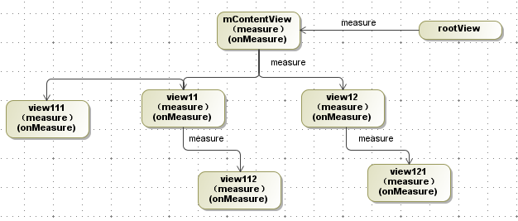
measure
measure: 测量自己的子View
onMeasure: 测量自己
借助于强大的androi布局文件解析及加载功能, 确定View的位置及大小

Slide 22
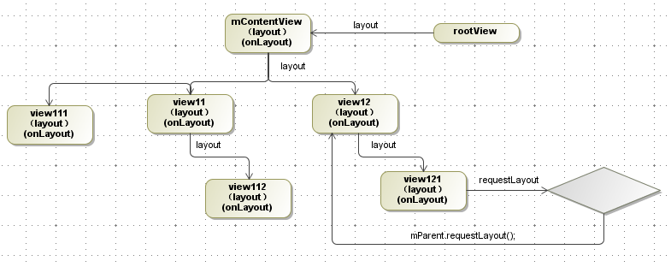
layout
layout: 布局自己的子View
onLayout: 布局自己

Slide 23
Thanks

